Slide 1
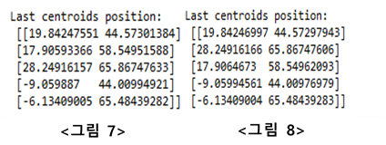
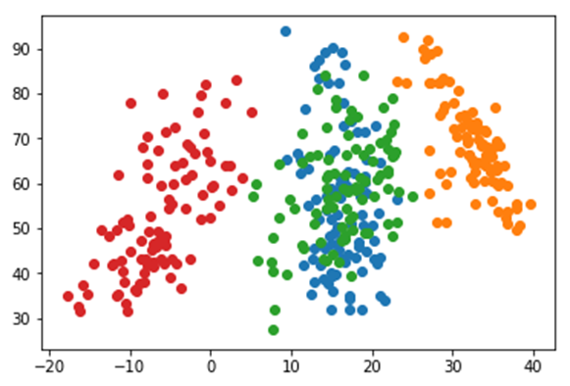
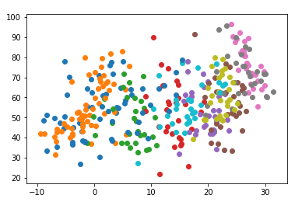
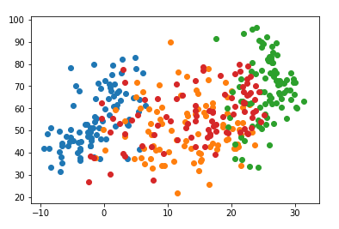

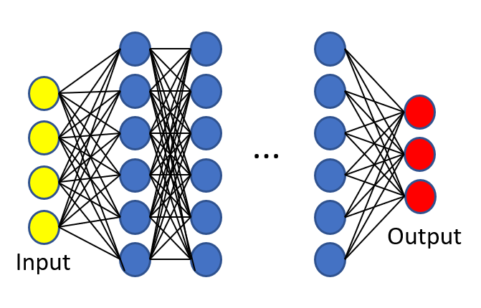
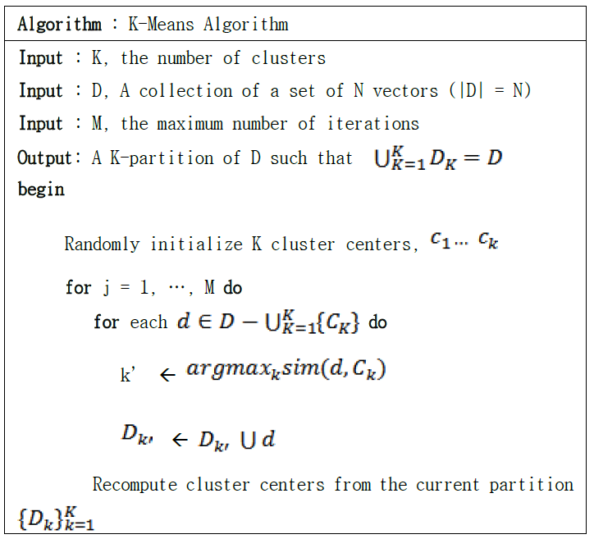
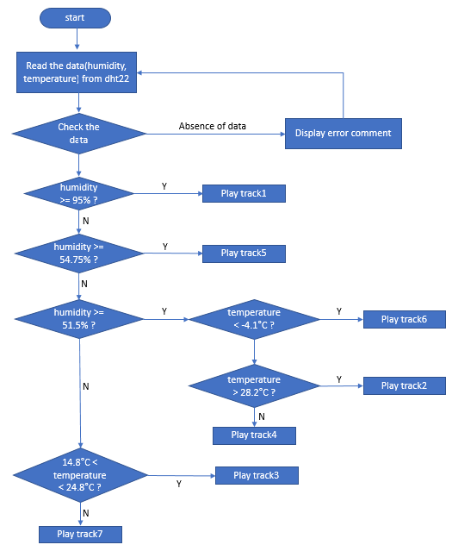

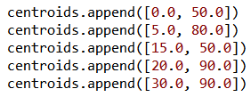

K-Means Clustering을 이용한
기상환경 데이터 분석과 음악 추천 시스템 설계
이화여자대학교 소혜진 | 유지우 | 조동섭
요약
기계에 인공지능을 주기 위해서는 기계를 인간처럼 판단 및 행동할 수 있도록 학습을 해야 하는데, 학습에 필요한 데이터의 분류 단계에
k-means clustering을 적용하여 환경 데이터의 특성을 찾고 Deep Learning을 사용하여 음악을 추천하는 방법을 제안한다.
본 논문에서는 실시간 기상 환경 데이터로부터 최적의 음악을 추천하는 지능 알고리즘을 구현하고 구현된 소프트웨어의 검증을 위해
온도, 습도 센서가 장착된 Arduino System을 구성하였다.
자료선정
결과
온도, 습도 변화의 폭이 넓고 계절별 날씨 특성이 뚜렷
BUT 환절기 날씨는 특정 계절로 분류하기 모호함
유클리드 거리 계산은 반복 횟수가 늘어날수록 정확도가 높아짐
DATA : 2017년 1월 1일 ~ 2017년 12월 31일의 일 평균 기온, 일 평균 습도
<그림 1> : 월 기준 온도, 습도 그래프화
<그림 2> : 3개월 주기의 계절별 그래프화
Iteration : 1
Iteration : 6
<그림 9>
최종 중심 좌표 표시
Iteration≥6 인 경우,
각 그룹의 centroid값이 변하지 않음
<그림 1>
월 별 그래프화
<그림 2>
계절 별 그래프화
데이터의 다양성 확장
구현
Deep learning을 이용한 인공지능 스피커
일최고기온 & 일최저기온의 변동
여름철 가장 작음
일 최고기온
K-Means Clustering으로 구한 결과값 이용
겨울철 가장 큼
일 최저기온
Input : 클러스터 구성 요소
DATA : 3년치 계절별 데이터 약 370개
온도, 습도
<그림1>, <그림2>에 비해
데이터 중첩 지점 감소
<그림 3>
데이터 기준 변화 후 계절 별 그래프화
Output : 속한 클러스터 번호
군집화
K-Means Clustering
<그림 10>
Deep learning 개념도
노래 TRACK
온, 습도 데이터 군집화 및 대푯값 선정에 이용
Input(입력)에 따른 output(출력)을 mapping
특정 날씨에 알맞은 노래 선택 위해
전체 데이터를 임의로 분류
<알고리즘 순서>
단계 1 : dht22 센서로부터 온도와 습도 값을 읽어온다.
단계 2 : 올바른 데이터 인지 확인 후, 만약 데이터를 읽어오지 못했을 시에는 다시 1단계로 돌아간다.
<그림 4>
특정 날씨 임의 클러스터링
단계 3 : 여러 if-then-else문을 통과하며 현재 온도, 습도가 포함되는 날씨 그룹을 찾는다.
총 반복 횟수 : M
1) 데이터와 중심좌표와의 거리 계산
2) 거리가 가장 가까운 군집에 데이터 배정
<그림 5>
각 영역 중심 좌표 설정
유클리드 거리(Euclidean Distance) 계산
단계 4 : 현재 날씨가 해당된 그룹의 출력 값으로 지정된 노래 트랙을 스피커에 재생시킨다.
<그림 6>
실제 코드 내 유클리드 거리 계산 수식
<그림 11>
Rule 방식 제어 흐름도

